Slide 1
UA (Aceitação Universal) de Nomes de Domínio e Endereços de E-mail
[Nome do apresentador] / Sessão de Divulgação do Dia da UA / [dia] de [mês] de 2025

Slide 2
Inclusão digital: um compromisso permanente
Construção da Sociedade da Informação: um desafio global do novo milênio
Declaração de Princípios da Cúpula de Genebra de 2003
Nós, os representantes de povos do mundo, reunidos na primeira fase da WSIS (Cúpula Mundial da Sociedade da Informação), declaramos nosso desejo e compromisso comum de
construir uma Sociedade da Informação centrada nas pessoas, inclusiva e voltada ao desenvolvimento,
onde todos possam criar, acessar, utilizar e compartilhar informações e conhecimento,
permitindo que pessoas, comunidades e povos atinjam seu potencial pleno na promoção de seu desenvolvimento sustentável e na melhora da qualidade de vida.

Slide 3
Vivemos em um mundo multilíngue!
O uso de idiomas é diversificado. O inglês está em terceiro lugar no total de falantes nativos no mundo todo, seguindo o chinês e o espanhol. O inglês representa 52% do total de conteúdo on-line, e essa porcentagem está diminuindo.
Idioma | Falantes
Chinês | 1.346.000.000
Espanhol | 485.063.960
Inglês | 379.682.200
Árabe | 373.000.000
Hindi | 344.650.870
Português | 236.266.650
Bengali | 233.808.880
Russo | 146.954.150
Fonte: https://www.statista.com/statistics/262946/most-common-languages-on-the-internet/
Fonte:
https://www.britannica.com/topic/languages-by-number-of-native-speakers-2228882

Slide 4
Multilinguismo: uma chave para a inclusão digital
Uma Internet linguisticamente diversificada contribui bastante para uma sociedade baseada no conhecimento unindo as fronteiras digitais.
Um princípio essencial na Declaração de Genebra da WSIS em 2003, que levou ao compromisso de “promover o multilinguismo na Internet” na Agenda de Túnis da WSIS em 2005.
Promover a introdução do multilinguismo em nomes de domínio e endereços de e-mail por meio da implementação de programas e do fortalecimento da cooperação para sua implantação global.
A UNESCO, em suas recomendações de 2003 sobre multilinguismo e acesso universal no ciberespaço, pediu a atenuação das barreiras linguísticas na Internet com o acesso a conteúdo, iniciativas de capacitação, políticas nacionais e pesquisa e desenvolvimento de maneira colaborativa sobre a adaptação local da tecnologia com amplos recursos multilíngue.
Mais recentemente, o Pacto Digital Global pede para tornar as tecnologias digitais mais acessíveis e disponíveis para todos, inclusive em diversos idiomas e formatos.

Slide 5
O Sistema de Nomes de Domínio e a ICANN
Um nome de domínio é um nome exclusivo que forma a base dos URLs (Localizadores Uniformes de Recursos) que as pessoas usam para encontrar recursos na Internet (ex.: páginas da web, servidores de e-mail, imagens e vídeos).
O nome de domínio em si identifica um endereço específico na Internet que pertence a uma entidade, como uma empresa, organização, instituição ou indivíduo.
Cada dispositivo conectado à Internet tem um endereço IP exclusivo. Por exemplo, o nome de domínio: icann.org tem o endereço IP: 192.0.43.7
Coletivamente os nomes de domínio e os endereços IP (Protocolo da Internet) nos ajudam a navegar na Internet.
A ICANN (Corporação da Internet para Atribuição de Nomes e Números) ajuda a coordenar e administrar esses identificadores exclusivos em todo o mundo. A missão da ICANN é ajudar a garantir uma Internet global estável, segura e unificada.

Slide 6
A evolução dos TLDs (Domínios de Primeiro Nível) e do DNS
Antigamente os TLDs (Domínios de Primeiro Nível) em geral eram formados por duas ou três letras com caracteres latinos de a-z (ex.: .com, .org).
A evolução do DNS permitiu o surgimento de TLDs mais longos. Agora existem cerca de 1.200 novos gTLDs genéricos que representam marcas, comunidades e locais geográficos (ex.: .photography, .london).
Esses novos TLDs também incluem IDNs (Nomes de Domínio Internacionalizados), que possibilitam nomes de domínio em idiomas e escritas locais, como “.例子” e “مثال.“ (“exemplo” escrito em chinês e árabe).
Outros rótulos em um nome de domínio também podem ser internacionalizados. Isso permite que um nome de domínio esteja completamente em um idioma e escrita local. Os IDNs não estão relacionados ao conteúdo on-line, que também pode ser multilíngue.
A próxima rodada de gTLDs continuará expandindo o DNS e criando novas oportunidades para bilhões de pessoas que aguardam ter acesso a uma Internet mais multilíngue e inclusiva em seu idioma ou escrita.

Slide 7
Expansão do DNS e a Próxima Rodada
A introdução de novos gTLDs (inclusive IDNs e TLDs longos) no ecossistema da Internet por meio do Programa de Novos gTLDs promoveu a maior expansão do DNS.
Antes de 2009
2016
A partir de 2012
A partir de 2009
TLDs genéricos (gTLDs)
(22 no total)
ccTLDs de IDNs
(em escritas não latinas)
Programa de Novos gTLDs
gTLDs novos e longos
(Mais de 1.200 no total)
.com
.edu
.рф
.台灣
.org
.net
.한국
.ଭାରତ
.bank
.bar
.technology
.aero
.asia
.car
.global
.london
.mobi
.travel
.rio
.vote
.photography
.info
gTLDs de IDNs
(em várias escritas)
TLDs com código de país (ccTLDs)
(ccTLDs com ASCII de dois caracteres)
.संगठन
.在线
.uk
.jp
.닷넷
.ストア
.de
.fr
ابوظبي.
. дети

Slide 8
Domínios de Primeiro Nível com Código de País de IDNs
Existem no total 61 ccTLDs de IDNs delegados para 42 países e territórios.
Հայ البحرين বাংলা бел бг 中国 中國 مصر გე ελ ישראל भारत ભારત இந்தியா ഭാരതം 한국 ລາວ мкд
Confira a lista completa em https://www.icann.org/resources/pages/fast-track-2012-02-25-en.

Slide 9
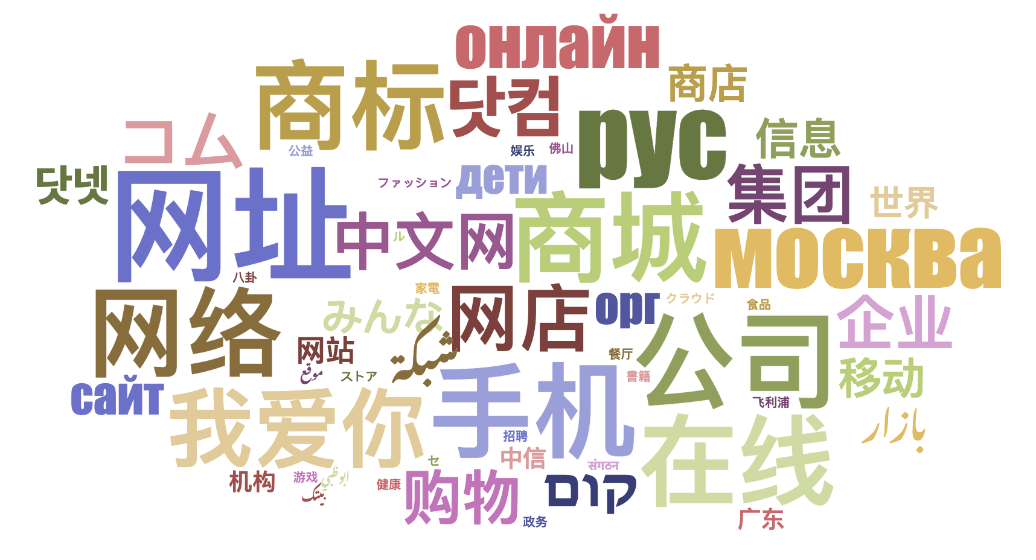
gTLDs (TLDs genéricos) de IDNs
90 gTLDs de IDNs estão delegados.

Slide 10
A evolução dos endereços de e-mail
Inicialmente, os endereços de e-mail também não estavam disponíveis em idiomas e escritas locais.
A EAI (Internacionalização de Endereços de E-mail) aborda essa limitação e possibilita a existência de endereços de e-mail em idiomas e escritas locais.
Os endereços de e-mail internacionalizados não estão relacionados ao texto no corpo do e-mail.

Slide 11
Exemplos de IDNs
համընդհանուր-ընկալում-թեստ.հայ
ଯୁନିଭରସାଲ-ଏକସେପ୍ଟନ୍ସ-ଟେଷ୍ଟ.ଭାରତ
უნივერსალური-თავსობადობის-ტესტი.გე
다국어도메인이용환경테스트.한국
സാർവത്രിക-സ്വീകാര്യതാ-പരിശോധന.ഭാരതം
تجربة-القبول-الشامل.موريتانيا
Armênio
Oriá
Georgiano
Coreano
Malaiala
Árabe

Slide 12
Exemplos de e-mails internacionalizados
Էլփոստ-թեստ@համընդհանուր-ընկալում-թեստ.հայ
电子邮件测试@普遍适用测试.我爱你
ईमेल-परीक्षण@सार्वभौमिक-स्वीकृति-परीक्षण.संगठन
تجربة-بريد-الكتروني@تجربة-القبول-الشامل.موريتانيا
ηλεκτρονικό-μήνυμα-δοκιμή@καθολική-αποδοχή-δοκιμή.ευ
மின்னஞ்சல்-சோதனை@பொது-ஏற்பு-சோதனை.சிங்கப்பூர்
Armênio
Chinês
Devanágari
Árabe
Grego
Tamil

Slide 13
O desafio
Os TLDs de IDNs permitem que as comunidades registrem e usem nomes de domínio e endereços de e-mail multilíngues, o que melhora a inclusão digital.
No entanto, existem alguns problemas para a aceitação universal deles. Por exemplo, um e-mail válido pode ser rejeitado em um formulário de um site e ser exibido de maneira incorreta da esquerda para a direita, em vez da direita para a esquerda:

Slide 14
Exemplos de categorias afetadas pela UA
Nomes de domínio que talvez não funcionem em aplicativos:
ASCII: example.sky
ASCII: example.engineering
Unicode: คน.ไทย
EAIs (Endereços de E-mail Internacionalizados) que talvez não funcionem em aplicativos:
Unicode: marc@société.org
Unicode: 测试@example.com
Unicode: ईमेल@उदाहरण.भारत
Unicode: ای-میل@ مثال.موقع (escrito da direita para a esquerda, RTL)
ASCII: é baseado em letras A-Z, a-z, dígitos 0-9 e hífen.
Unicode: aceita caracteres de idiomas e escritas usados no mundo todo.

Slide 15
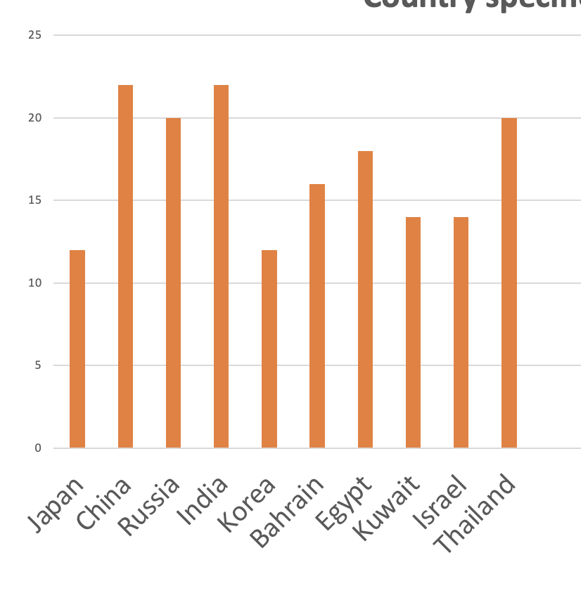
O desafio: aceitação de endereços de e-mail internacionalizados em sites
Taxas (%) de aceitação de endereços de e-mail (no idioma local) em campos de formulários de 1.000 sites locais
(dados do estudo de 2025 que será publicado no UASG.tech)

Slide 16
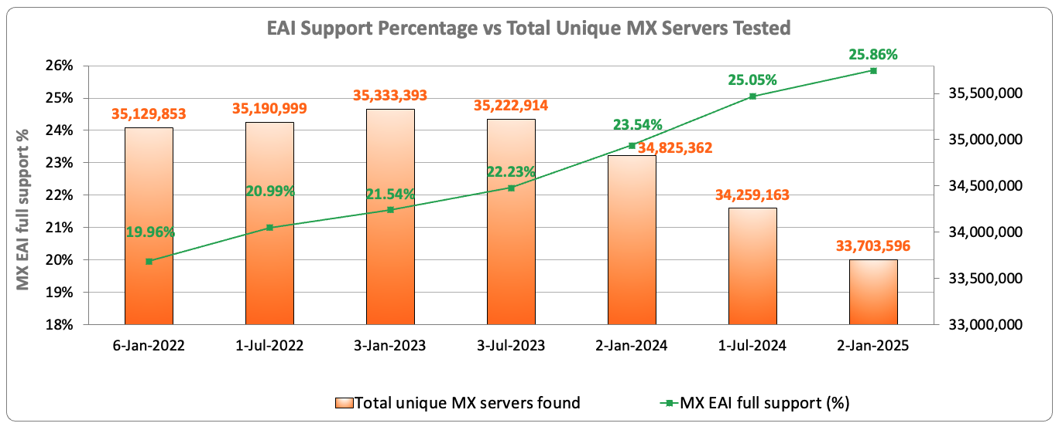
O desafio: suporte para endereços de e-mail internacionalizados em servidores de e-mail
De um total de 33,7 milhões de servidores de e-mail testados em janeiro de 2025, apenas 25,86% têm suporte para endereços de e-mail internacionalizados.
Fonte: https://ithi.research.icann.org/graph-eai.html

Slide 17
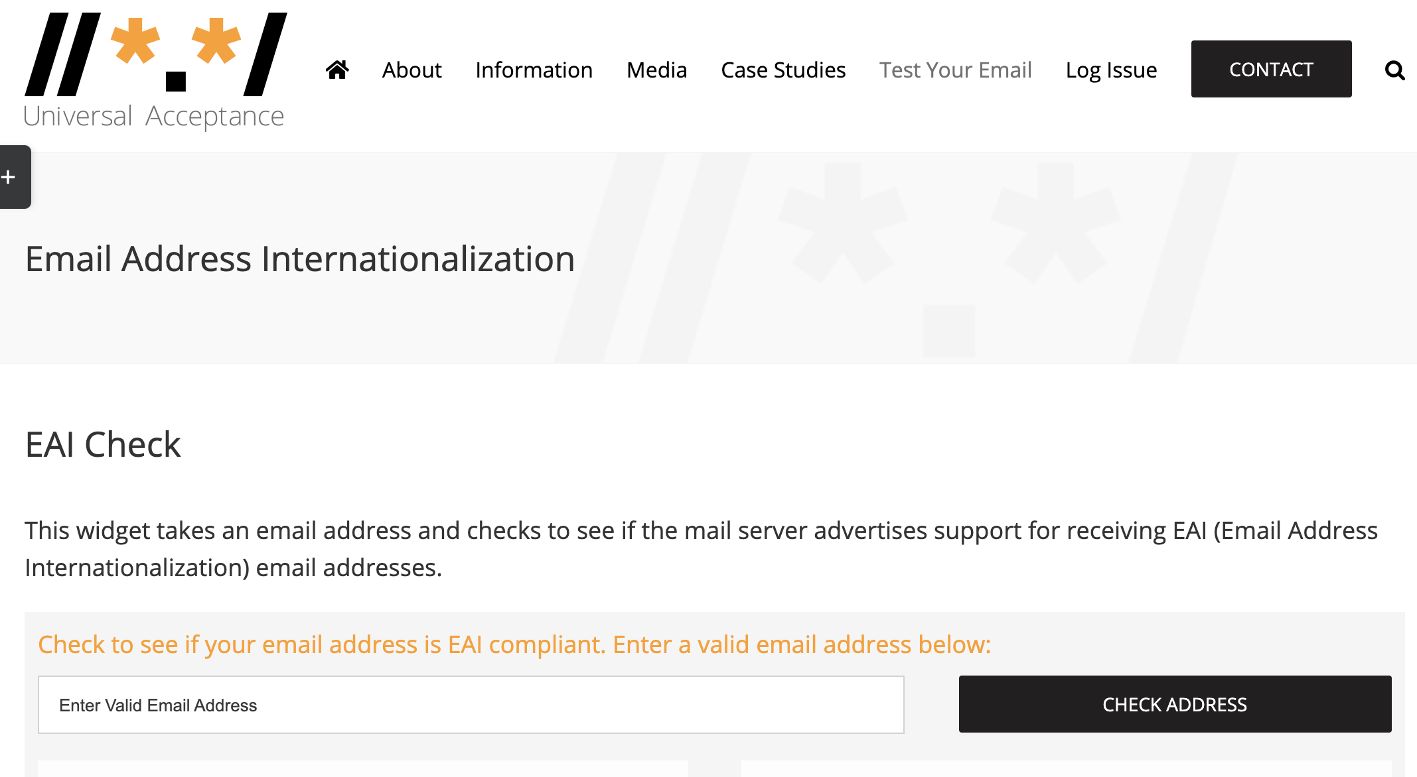
O seu servidor de e-mails tem suporte para EAI?
Informe seu e-mail e verifique agora mesmo em: https://uasg.tech/eai-check/

Slide 18
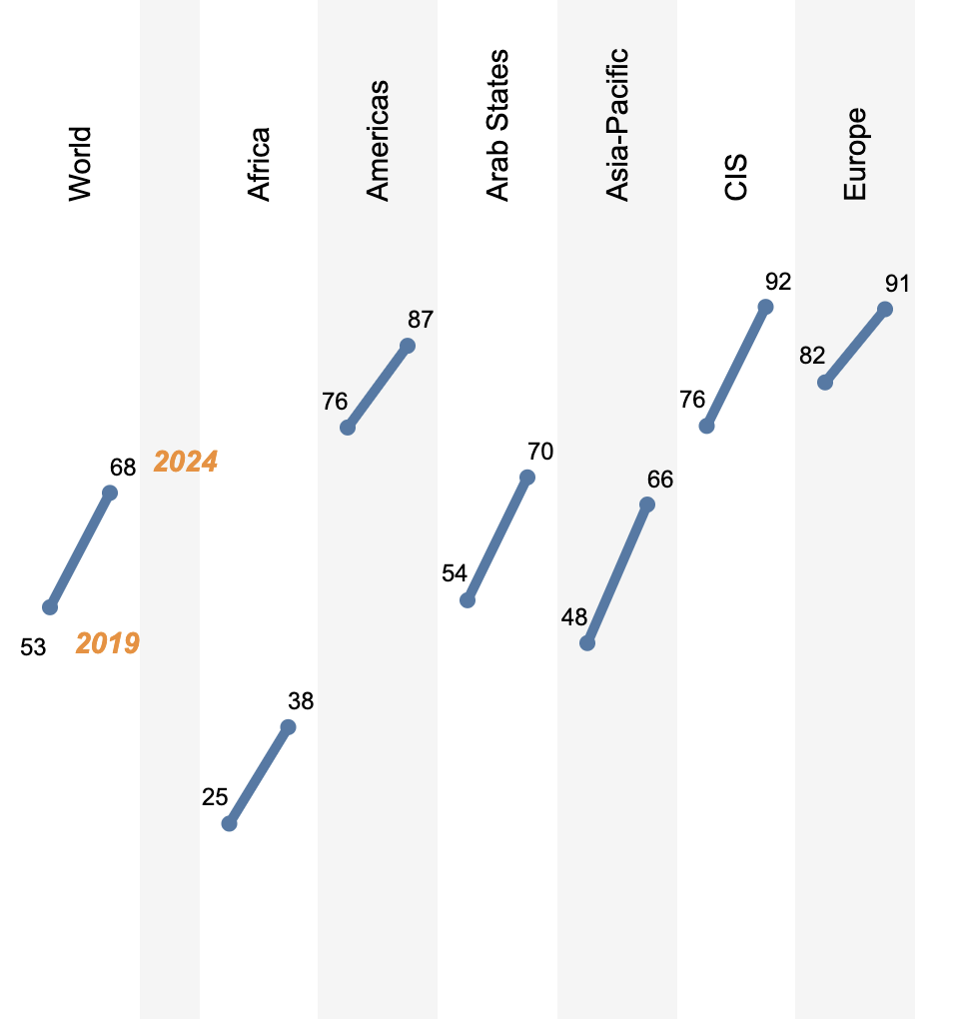
Inclusão digital: uma oportunidade
5,5 bilhões
de usuários da Internet no mundo
68%
de usuários da Internet
Os 32% restantes da população mundial, cerca de 2,6 bilhões de pessoas, ainda não estão on-line; principalmente na Ásia e na África.
Muitas das que já estão on-line, e a maioria das que estão entrando on-line, se comunicam em seus idiomas nativos.
Fonte: https://www.itu.int/itu-d/reports/statistics/2024/11/10/ff24-internet-use/

Slide 19
O que é a UA (Aceitação Universal)?
Embora o DNS tenha evoluído, as verificações usadas por muitos aplicativos de software para validar nomes de domínio e endereços de e-mail continuam desatualizadas.
Além disso, nem todos os portais on-line estão preparados para abrir uma conta de usuário com um endereço de e-mail desse tipo, o que impede muitas pessoas de navegar na Internet usando seu próprio idioma e a identidade on-line que preferirem.
Considerada uma prática recomendada de conformidade técnica, a UA resolve esses problemas garantindo que todos os nomes de domínio e endereços de e-mail válidos, independentemente da escrita, idioma ou extensão de caracteres, possam ser igualmente usados por todos os aplicativos, dispositivos e sistemas que se conectam à Internet.
Alcançar a UA garantirá que cada pessoa tenha a capacidade de navegar e se comunicar na Internet usando o nome de domínio e o endereço de e-mail que preferir e esteja mais alinhado aos seus interesses, negócios, cultura, idioma e escrita.

Slide 20
Objetivo e impacto da UA
Objetivo
Todos os nomes de domínio e endereços de e-mail válidos funcionam em todos os aplicativos de software.
Impacto
Promover a escolha do consumidor, melhorar a concorrência e oferecer acesso mais amplo aos usuários finais.

Slide 21
Por que a UA é importante?
A UA também ajuda a:
Apoiar uma Internet diversificada, multicultural e multilíngue.
Garantir mais confiança e liberdade de expressão.
Melhorar a concorrência, inovação e escolha do consumidor.
Criar oportunidades sociais e comerciais.
Oferecer vantagens profissionais para desenvolvedores e administradores de sistemas
Ajudar governos e grupos responsáveis pela elaboração de políticas a se comunicar com seus cidadãos.

Slide 22
Suporte para uma Internet multilíngue e inclusiva
Hoje, a população da Internet é composta por 5,5 bilhões de usuários ativos, e um aumento de mais alguns bilhões é esperado. Com a UA, eles terão acesso a todos os benefícios da Internet.
A maioria da população mundial não tem o inglês como idioma nativo. Na verdade, apenas mais de um terço utiliza o alfabeto latino em inglês, embora existam bilhões de pessoas que preferem ler e escrever em árabe, etíope, chinês, cirílico ou outras escritas.
Ao dar suporte à UA, existem benefícios econômicos e sociais importantes para os usuários da Internet multilíngue:
Melhora sua capacidade de acessar e se conectar a páginas de comércio eletrônico, comunidades locais e governos.
Incentiva a aceitação e a proliferação de tradições culturais por meio da linguagem, promovendo a diversidade e a abertura da Internet.

Slide 23
Como preparar os aplicativos para a UA
Suporte a todos os nomes de domínio e endereços de e-mail válidos:
Aceitar: o usuário consegue incluir caracteres da sua escrita local em um campo de texto.
Validar: o software aceita os caracteres e os reconhece como válidos.
Processar: o sistema realiza operações com os caracteres.
Armazenar: o banco de dados consegue armazenar o texto sem quebrar nem corromper os dados.
Exibir: quando consultadas no banco de dados, as informações são exibidas corretamente.
Aceitar
Validar
Processo
Armazenar
Exibir

Slide 24
O caminho para a UA
A comunidade da ICANN criou o UASG (Grupo de Gestão da Aceitação Universal) para promover o suporte à UA globalmente.
A ICANN promove a UA ativamente e financia o UASG.
O UASG e a ICANN se dedicam à preparação para a UA:
organizando iniciativas de divulgação para ampliar o conhecimento sobre questões relacionadas à UA;
realizando estudos detalhados para identificar lacunas técnicas;
determinando soluções para as lacunas técnicas;
enviando relatórios de erros nas ferramentas, sistemas e aplicativos relevantes;
administrando treinamentos técnicos sobre as soluções relacionadas à preparação para a UA.
Mais informações em https://uasg.tech e https://icann.org/ua.

Slide 25
Quem pode ajudar a alcançar a UA?
Suporte de tecnologia: organizações que produzem padrões relevantes e práticas recomendadas e fornecedores de ferramentas, estruturas e linguagens de programação de software.
Desenvolvimento de tecnologia: organizações e pessoas que desenvolvem e implantam aplicativos e serviços on-line usando ferramentas, estruturas e linguagens de programação.
Software e serviços de e-mail
Fornecedores de software de e-mail: organizações e pessoas que oferecem diferentes aplicativos, ferramentas e recursos para o ecossistema de e-mails.
Prestadores de serviços de e-mail: organizações e pessoas que oferecem serviços para o ecossistema de e-mails.
Administradores de e-mail (e sistema): organizações e pessoas que implantam e administram software e serviços relacionados a e-mails.
Desenvolvedores de políticas governamentais: autoridades governamentais que geram a demanda por produtos e serviços com suporte à UA atualizando normas de acessibilidade e processos de licitação.
Comunidade acadêmica: programas de universidades que oferecem graduação em cursos relacionados à TI.

Slide 26
Qual é a sua função: empresas
Muitas empresas estão perdendo dinheiro ao não atualizarem seus sistemas com suporte para a UA, o que pode gerar uma receita de bilhões com clientes que não foram alcançados.
Um estudo do UASG, realizado em 2017, descobriu que a Aceitação Universal de nomes de domínio da Internet é uma oportunidade de mais de US$ 9,8 bilhões, que é uma estimativa modesta.
As empresas com suporte para a UA terão uma vantagem alcançando um número maior de clientes no mundo todo e maximizando a receita potencial da população atual da Internet, bem como das bilhões de pessoas que vão entrar on-line.
Organize-se internamente e avalie se os sistemas da sua empresa estão em conformidade com os padrões da UA.
Atualize seus próprios sistemas de TI para dar suporte à UA.
Incentive seus colaboradores a participar e promover discussões locais sobre a UA.
Divulgue informações sobre a UA para organizações e empresas parceiras, incentivando-as a atualizar os sistemas para os atuais padrões mundiais de inclusão.

Slide 27
Qual é a sua função: governamental
Dar suporte à UA pode ajudar governos e grupos responsáveis pela elaboração de políticas a alcançar seus cidadãos.
Avalie a possibilidade de incluir requisitos de UA em licitações governamentais.
Converse com departamentos governamentais envolvidos em serviços governamentais eletrônicos para cidadãos e peça-os para incorporar práticas da UA para fornecer inclusão digital.
Coordene-se com seus gerentes nacionais de gTLDs e representantes do GAC (Comitê Consultivo para Assuntos Governamentais) na ICANN para participar e fortalecer ações relacionadas à UA.

Slide 28
Qual é a sua função: sociedade civil
Incentive sua comunidade a participar de eventos locais e regionais relacionados à UA; ajude a coordenar e promovê-los.
Prepare seus próprios sistemas para a UA a fim de ampliar a inclusão digital.
Promova pesquisas sobre inclusão e acesso que reforcem os princípios da UA.
Divulgue informações sobre a UA para organizações e empresas parceiras de modo que atualizem os sistemas para os atuais padrões mundiais de inclusão.

Slide 29
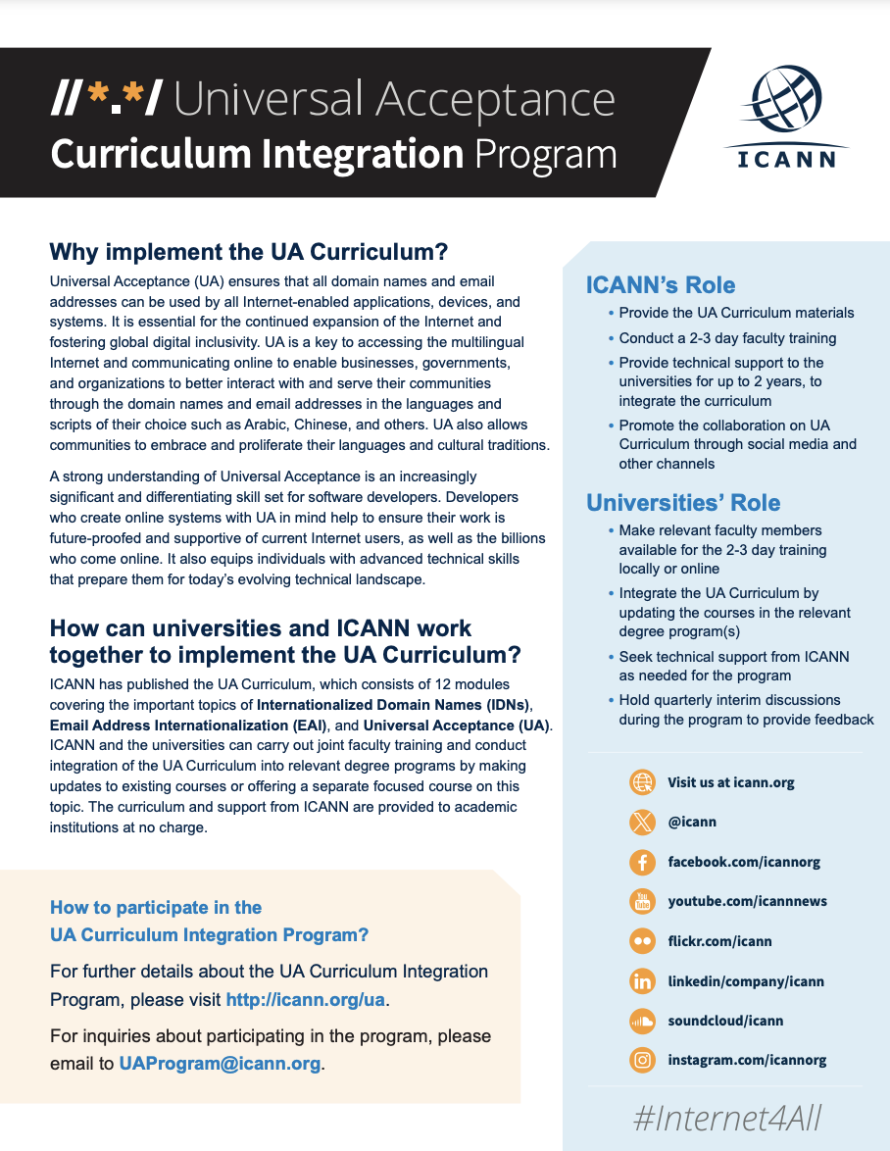
Qual é a sua função: comunidade acadêmica
Faça upgrade dos sistemas de e-mail para dar suporte à EAI.
Atualize as grades curriculares de TI para incluir o ensino e a aprendizagem de IDNs, UA software com base em conceitos de internacionalização.
Consulte o Programa de Integração Curricular da UA da ICANN.
Treine professores e alunos para adotarem práticas de UA no desenvolvimento de software.
Divulgue informações sobre problemas e soluções relacionados à UA na comunidade técnica local.

Slide 30
Qual é a sua função: comunidade técnica
Realize treinamentos e atividades educacionais para ajudar os desenvolvedores de software e gerentes de projetos a lidar com problemas relacionados à UA.
Teste e solucione problemas relacionados à UA em seus próprios produtos e serviços.
Teste nomes de domínio e endereços de e-mail em UASG 004.
Informe erros relacionados à UA em outros produtos e serviços.
Aceitar
Validar
Processo
Armazenar
Exibir

Slide 31
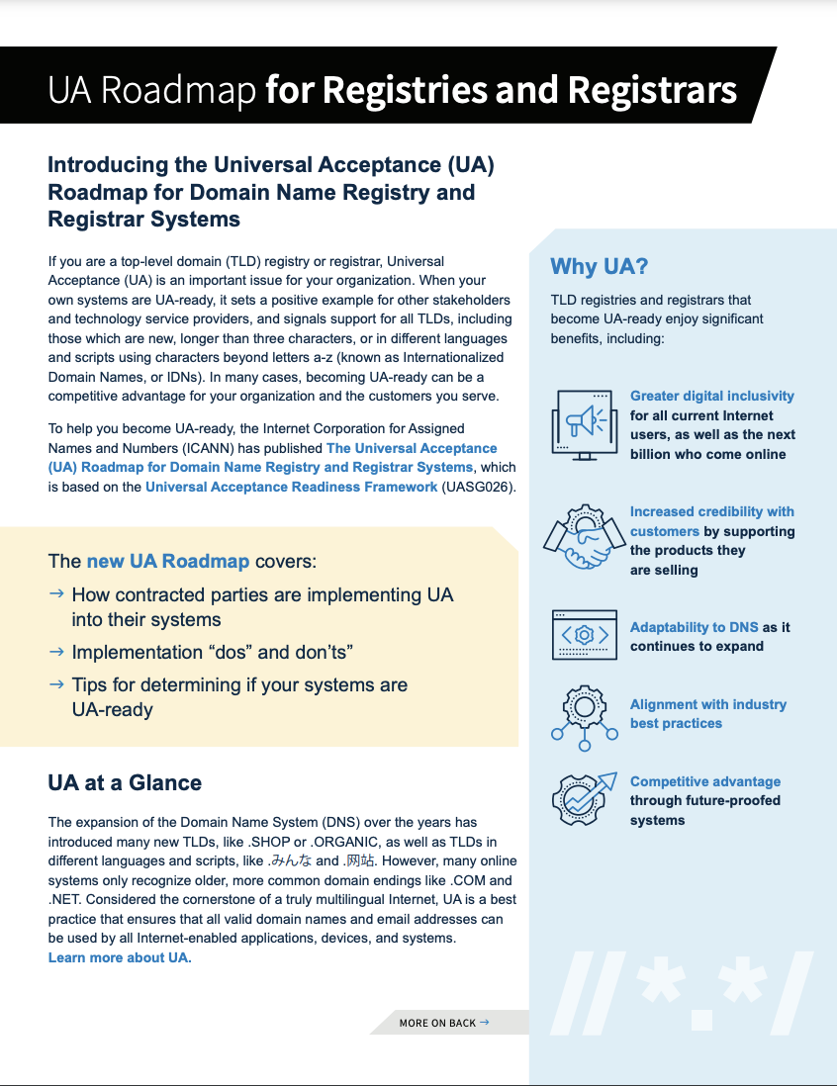
Qual é a sua função: registradores e registros de domínios
Avalie lacunas relacionadas à UA em sistemas voltados aos clientes.
Atualize os sistemas voltados aos clientes para dar suporte à UA; o Roteiro da UA para sistemas de registradores e registros de nomes de domínio está disponível como um guia.
Divulgue informações sobre a UA para partes interessadas do setor e incentive-as a fazer upgrade de seus próprios sistemas também.

Slide 32
Qual é a sua função: registrante/titular de domínio
Verifique com o ISP (Provedor de Serviço de Internet) que hospeda seu site e e-mail se os serviços dele têm suporte para a UA.
Confirme com seu administrador de site e e-mail se o seu site e e-mail têm suporte para a UA Caso contrário, considere a possibilidade de atualizá-los de modo a dar suporte para a UA.
Divulgação informações sobre a UA para seu ISP, desenvolvedores da web e administradores de e-mail e peça que atualizem seus sistemas para dar suporte à UA.
Consulte o Relatório de Preparação para a UA do AF23 para saber mais. Se quiser, use o modelo de carta ou registre o problema.

Slide 33
Iniciativas adicionais da UNESCO e da ICANN para promover a inclusão digital
A UNESCO está realizando vários programas para promover o multilinguismo on-line.
A ICANN está lançando a Próxima Rodada de novos gTLDs para promover a inclusão digital.
As seções a seguir destacam esses esforços da UNESCO e da ICANN.

Slide 34
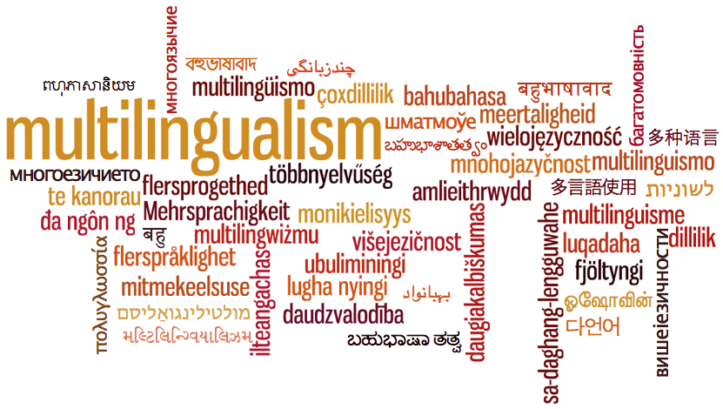
Compromisso da UNESCO de promover o multilinguismo
Definir padrões por meio de instrumentos normativos
Recomendação de 2003 sobre a Promoção e o Uso de Multilinguismo e Acesso Universal no Ciberespaço
Incentivar uma Internet com maior diversidade linguística
Linha de ação C8 da WSIS: diversidade cultural e identidade, diversidade linguística e conteúdo local
Parceria com o IGF (Fórum de Governança da Internet) sob o tema “Linguagem e inclusão: nomes multilíngues”
Criar iniciativas de capacitação de modo a empoderar as comunidades para produzirem conteúdo com diversidade linguística
Iniciativas digitais de kits de ferramentas para povos indígenas
A 3.ª abordagem “Normalizar” tem como objetivo promover a Aceitação Universal do uso de línguas indígenas
Trabalhar com parceiros para apoiar iniciativas populares
Colaborar com empresas de tecnologia a fim de desenvolver teclados para línguas indígenas

Slide 35
Multilinguismo e Acesso Universal no ciberespaço (2003)
Recomendação sobre a Promoção e o Uso de Multilinguismo e Acesso Universal no Ciberespaço(2003) 2003
A recomendação se concentra em quatro áreas:
Desenvolvimento de sistemas e conteúdo multilíngue
Facilidade de acesso a redes e serviços
Elaboração de conteúdo para domínios públicos
Reafirmação do equilíbrio justo entre os interesses públicos e os de titulares de direitos

Slide 36
Década Internacional das Línguas Indígenas (IDIL)
IDIL 2022-2032
Chamar a atenção para o desaparecimento de línguas indígenas e a urgência de preservar, revitalizar e promover as línguas indígenas
Tomar medidas urgentes a nível nacional e internacional
Plano de Ação Global da IDIL especificado na área temática de empoderamento digital para:
empoderar profissionais e jovens indígenas com habilidades digitais, conhecimento sobre mídias e ativismo on-line;
promover uma representação melhor e acesso multilíngue para línguas indígenas em mídias e tecnologias;
incentivar parcerias entre o setor público e privado e elaborar padrões para a digitalização linguística e a participação de indígenas na criação de conteúdo.
A UNESCO atua como a agência responsável pela Década Internacional, em colaboração com a UNDESA e outras agências relevantes, nos recursos existentes
Estabelecer um grupo de trabalho específico sobre igualdade digital e domínios

Slide 37
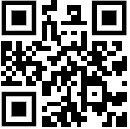
Atlas das Línguas do Mundo da UNESCO
O Atlas das Línguas do Mundo é uma ferramenta on-line interativa que documenta o status de línguas do mundo todo e tem como objetivo fornecer registros detalhados das línguas enquanto ferramentas de comunicação e recursos informativos sobre seus contextos socioculturais e sociopolíticos.
O Atlas abrange 8.324 línguas documentadas por governos, instituições e comunidades acadêmicas, das quais cerca de 7.000 ainda estão em uso.
A UNESCO colabora com os pontos focais nomeados por Estados-membros para coletar e documentar a diversidade linguística, além de fornecer treinamento de capacitação para a transformação digital.
O Atlas está explorando usar uma API (Interface de Programação de Aplicativos) para melhorar o acesso a ferramentas digitais com foco em línguas indígenas e com poucos recursos:
ferramenta de tradução on-line que utiliza dados abertos para traduções de alta qualidade
modelos de AI para a conversão de fala em texto
dicionários on-line de línguas indígenas
https://en.wal.unesco.org/

Slide 38
Programa de Novos gTLDs: Próxima Rodada e Programa de Apoio para Solicitantes da ICANN
Novas oportunidades para obter um novo gTLD (Domínio Genérico de Primeiro Nível), incluindo IDNs (Nomes de Domínio Internacionalizados), estão surgindo.
A janela de solicitações da próxima rodada deverá ser aberta no segundo trimestre de 2026.
A próxima expansão do DNS (Sistema de Nomes de Domínio) ajudará pessoas e organizações a administrarem sua presença e identidade na Internet.
Nomes de domínio em diversos idiomas e escritas vão estimular o crescimento da inclusão digital on-line.
Um ASP (Programa de Apoio para Solicitantes) ajudará os solicitantes de regiões menos favorecidas e mercados emergentes.
Inclui auxílio financeiro e não financeiro para solicitantes qualificados.
Mais detalhes sobre esses programas são mostrados abaixo.

Slide 39
Uma Internet mais inclusiva: Programa de Apoio para Solicitantes de Novos gTLDs
Criação de oportunidades para comunidades, organizações e regiões do mundo todo

Slide 40
Visão geral do Programa de Novos gTLDs: próxima rodada
01
Notes:
Vamos começar com o motivo pelo qual estamos aqui: contar sobre algumas novas oportunidades interessantes e incríveis que vão surgir com o lançamento do Programa de Novos gTLDs: Próxima Rodada.

Slide 41
O Programa de Novos gTLDs
O Programa de Novos gTLDs (Domínios Genéricos de Primeiro Nível) é uma iniciativa coordenada pela comunidade para permitir a expansão contínua do Sistema de Nomes de Domínio.
A partir de 2026, empresas, comunidades, governos e outras organizações poderão solicitar novos gTLDs de acordo com suas necessidades.
.онлайн
.dance
.charity
.futbol
.paris
.baby
.host
.公益
O número de gTLDs aumentou para mais de 1.200.
.fast
.alibaba
.chase
.みんな
.com
.org
Notes:
No início, a Internet tinha apenas alguns gTLDs. Você provavelmente deve conhecer .com, .org ou .net.
Com a evolução da Internet, o número de gTLDs aumentou. A ICANN lançou o Programa de Novos gTLDs em 2012 para incentivar a inovação, a concorrência e a escolha do consumidor no setor de nomes de domínio. Até o final de março de 2021, havia mais de 1.200 gTLDs.

Slide 42
Como aproveitar a força da Internet com um gTLD
02
Notes:
A ICANN está se preparando para iniciar outra rodada de solicitações de novos gTLDs. Mas o que significa exatamente “solicitar um novo gTLD”? E por que uma organização poderia querer fazer uma solicitação e operar um gTLD?

Slide 43
Novos nomes de domínio, novos usos
EXEMPLOS:
Atender a diversas
comunidades culturais,
geográficas, linguísticas e profissionais.
Oferecer às comunidades e organizações a oportunidade de criar seu próprio espaço on-line.
.photography
Setores específicos:
.rugby
.bank
playlist.new
Ferramentas criativas:
doc.new
Promover a confiança e a divulgação de uma marca.
Gerenciar e proteger sua presença on-line.
Locais
.durban
.nyc
Escritas:
.网址
شبكة.
Marcas:
.google
.apple
Identidade on-line:
.blog
Notes:
Os novos gTLDs têm como objetivo melhorar a escolha do consumidor e podem ser usados de várias maneiras inovadoras. Por exemplo, várias marcas usam um TLD para uso interno a fim de permitir que seus funcionários e equipes técnicas possam montar espaços virtuais seguros.
.bank melhora a confiança no sistema bancário on-line atendendo apenas aos setores financeiros e oferecendo um local virtual seguro, verificado e facilmente identificável.
.nyc foi criado para mostrar a diversidade de perspectivas, pessoas e empresas que fazem de Nova York uma cidade tão vibrante.
.new, por outro lado, só pode ser usado para criar uma nova tarefa, como abrir um novo documento Google ou uma nova playlist do Spotify.
Os gTLDs podem representar culturas, marcas, locais geográficos, comunidades, interesses especiais e muito mais (por exemplo, .community, .london, .sport).

Slide 44
Oportunidades de gTLDs
Conectar e atender a novos grupos:
Empresas e marcas
Comunidades e culturas
Locais geográficos
(ex.: cidades e regiões)
Governos (regionais e nacionais) e OGIs
Membros ou clientes específicos
Usuários de diversas escritas
Notes:
Para as empresas, um gTLD é a oportunidade de estabelecer uma marca. E as oportunidades são quase ilimitadas, permitindo que empresas individuais, organizações comerciais ou setores inteiros possam criar sua própria marca exclusiva na Internet.
Os novos gTLDs trarão benefícios para pessoas, empresas e comunidades: de comunidades indígenas, religiosas ou linguísticas, a empresas e governos que querem alcançar clientes e constituintes em escritas locais, ou comunidades que compartilham interesses ou semelhanças, mas que se estão localizadas em várias regiões do mundo. Esses grupos e entidades têm a oportunidade de refletir suas comunidades, valores e nichos culturais ou geográficos por meio de um novo gTLD.

Slide 45
Benefícios de operar um gTLD
Gestão da marca
Aumento da credibilidade
Controle sobre políticas
Os gTLDs oferecem às organizações a possibilidade de gerar um impacto em escala global.
Oportunidades de monetização
Flexibilidade e criatividade
Segurança avançada
Localização
Notes:
Além de ter um nome ou “marca” exclusiva, um gTLD pode oferecer várias vantagens:
Segurança avançada: um RO (operador de registro) pode implementar medidas de segurança específicas para um determinado domínio, reduzindo o risco de ameaças cibernéticas, como ataques de phishing.
Oportunidades de monetização: um RO pode vender nomes de domínio associados ao gTLD, resultando na possibilidade de gerar receita.
Aumento da credibilidade: um gTLD pode melhorar a credibilidade e a confiança de uma marca do ponto de vista dos usuários.
Controle da marca: um gTLD proporciona um controle muito maior sobre sua marca on-line.
Flexibilidade e criatividade: enquanto um RO, você pode criar nomes de domínio mais relevantes e criativos para seu setor ou nicho específico.
Controle sobre políticas: embora algumas normas sejam definidas por Políticas Consensuais da ICANN, um RO geralmente tem autonomia para estabelecer políticas de registro do seu gTLD, inclusive sobre quem pode registrar nomes de domínio associados ao gTLD e para quais finalidades.
Localização: ter seu próprio gTLD permite o uso de nomes de domínio localizados criados para idiomas ou regiões específicas, o que contribui para sua relevância e alcance global.

Slide 46
Como se tornar um operador de registro
03
Notes:
O processo de se inscrever para operar uma empresa de registros é muito mais complexo do que registrar um nome de domínio, algo que qualquer pessoa ou organização pode fazer, e só deve ser iniciado se for assumido com seriedade. Se inscrever para um novo gTLD significa essencialmente se inscrever para operar um registro da Internet. Vamos falar um pouco sobre as responsabilidades envolvidas nisso.

Slide 47
Como se tornar um operador de registro
Se inscrever para um gTLD significa que você está se inscrevendo para operar uma parte da Internet (um registro).
Um registro oferece suporte a todos os domínios registrados em um determinado gTLD.
Um operador de registro:
define os requisitos do gTLD;
determina quais domínios de segundo nível (os caracteres à esquerda do ponto) podem ser registrados e por quem.
Notes:
Enquanto um solicitante, sua organização está pedindo para operar um registro que representa uma parte da infraestrutura da Internet.
Um registro é um banco de dados de todos os domínios registrados em um gTLD específico. Os ROs (operadores de registro) mantêm a lista principal, ou registro, de todos esses domínios. Os ROs têm contratos com registradores que os permitem vender um gTLD. os ROs também adicionam, excluem ou modificam nome de domínio e fazem outras alterações conforme solicitado pelos registradores.
O RO determina quais organizações têm permissão para se registrar para usar seu domínio e quais não têm?
Eles também decidem: Para que o gTLD está sendo usado? É para uma comunidade fechada, como .bank ou .edu, ou é aberto?
É para ser usado apenas de uma forma específica, como .new? Ou em uma região geográfica específica?

Slide 48
Considerações financeiras e técnicas
!
Inscrever-se para um novo gTLD exige recursos financeiros e técnicos significativos.
Programa de Novos gTLDs: Programa de Novos gTLDs: Próxima Rodada US$ 227.000
Taxas operacionais padrão incluídas no Contrato de Registro assinado com a ICANN
Obrigações financeiras e técnicas contínuas
!
Todos os solicitantes de novos gTLDs devem ser capazes de demonstrar as capacidades operacionais, técnicas e financeiras necessárias para operar um registro e manter a conformidade com os requisitos contratuais.
*As taxas estão sujeitas a alterações
**É possível haver exceções para solicitantes qualificados
Notes:
Todos os solicitantes de novos gTLDs devem ser capazes de demonstrar as capacidades operacionais, técnicas e financeiras necessárias para operar um registro. Algumas dessas capacidades operacionais e técnicas, como serviços de back-end, podem ser terceirizadas para Provedores de Serviços de Registro.
No entanto, inscrever-se para um novo gTLD exige recursos financeiros e técnicos, incluindo uma equipe e equipamentos, que estão fora do alcance de muitos.
A taxa de avaliação deverá ser de US$ 227.000. Mais informações estão disponíveis nas nossas Perguntas Frequentes sobre taxas no site da próxima rodada.

Slide 49
Assistência para solicitantes de novos gTLDs
04
Notes:
O Programa de Apoio para Solicitantes, ou ASP, torna a solicitação de um novo gTLD mais acessível para entidades que têm interesse em administrar um gTLD, mas que precisam de recursos financeiros ou de treinamento para isso.

Slide 50
Critérios para o Apoio ao Solicitante
Para se qualificar à assistência por meio do Programa de Apoio para Solicitantes, os solicitantes devem demonstrar:
Due diligence empresarial geral
Due diligence de responsabilidade pública
Necessidade financeira
Viabilidade financeira
Status de entidade elegível
Notes:
Os critérios de avaliação para se qualificar incluem:
Due diligence empresarial
Due diligence de responsabilidade pública
Necessidade financeira
Viabilidade financeira
Status de entidade elegível
Um guia completo para o processo de inscrição no ASP está disponível no Manual do ASP, e vamos falar mais sobre isso em alguns minutos.

Slide 51
Programa de Apoio para Solicitantes
Se inscrever para um gTLD é um processo caro e pode estar fora do alcance de muitos. O Programa de Apoio para Solicitantes torna a solicitação de um novo gTLD mais acessível para entidades que têm restrições financeiras ou de recursos.
Os candidatos devem ser um dos seguintes tipos de entidades:
Organizações sem fins
lucrativos, não governamentais e beneficentes
Organizações governamentais internacionais
Organizações de povos indígenas/tribais
Micro ou pequenas empresas que são de cunho social ou que operam em uma economia menos desenvolvida
Notes:
Para se inscrever no Programa de Apoio para Solicitantes, os candidatos devem ser uma destas entidades:
uma organização sem fins lucrativos, não governamental ou beneficente;
uma organização governamental internacional;
uma organização de povos indígenas ou tribais;
ou uma pequena empresa que opera como um empreendimento social ou que está localizada em uma economia em desenvolvimento.
Os candidatos precisam certificar que são um dos tipos de entidades na lista e apresentar a documentação correspondente.

Slide 52
Portfólio do Apoio para Solicitantes
O Programa de Apoio para Solicitantes oferece vários tipos de ajuda financeira e não financeira para as entidades qualificadas e elegíveis.
Auxílio financeiro
Uma redução de 75-85% nas taxas aplicáveis de avaliação para um gTLD
Crédito de lance
Redução/isenção das taxas básicas de operador de registro
Auxílio não financeiro
Materiais de treinamento: como solicitar um gTLD, como se tornar um operador de registro
Capacitação/programa de mentoria
Acesso a um consultor para solicitantes
Lista de provedores de serviços profissionais voluntários
Notes:
Para os candidatos que se qualificam ao auxílio, o programa oferece vários tipos de auxílio financeiro e não financeiro para ajudar os candidatos a solicitar um gTLD.
O auxílio financeiro inclui reduções de taxas (uma redução de 75-85%) com base nos fundos disponíveis e no número de candidatos que se qualificam para o suporte.
75% é a redução mínima nas taxas para os solicitantes beneficiados; 85% é a redução mínima para os solicitantes beneficiados.
É importante salientar que as reduções nas taxas serão aplicadas a apenas uma solicitação de gTLD por solicitante beneficiado.
Os solicitantes do ASP qualificados que participarem em procedimentos de resolução de disputas no programa de novos gTLDs também poderão receber um crédito de lance.
O auxílio não financeiro inclui acesso a recursos e materiais de treinamento, consultores para solicitantes que podem ajudar na sua inscrição e serviços profissionais voluntários.

Slide 53
Quais são as próximas etapas?
1
Todos os solicitantes de novos gTLDs, beneficiados ou não, devem enviar uma inscrição completa para um novo gTLD.
2
Exige a demonstração das capacidades técnicas, operacionais e financeiras necessárias para operar um gTLD.
3
Também existem medidas em vigor para impedir o abuso do programa, descritas no Manual do Programa de Apoio para Solicitantes.
Notes:
É importante salientar que todos os solicitantes interessados em se inscrever para um novo gTLD devem enviar uma solicitação ao Programa de Novos gTLDs. O período para o envio de solicitações ao Programa de Novos gTLDs começará no início de 2026. Os solicitantes que se inscreverem, mas que não se qualificarem para o auxílio, ainda poderão enviar uma solicitação de gTLD e pagar as taxas completas. Os solicitantes precisarão atender aos requisitos para a avaliação do programa de gTLDs para que sua solicitação de gTLD tenha êxito. Mais informações sobre o Programa de Novos gTLDs estão disponíveis no site: https://newgtldprogram.icann.org/en

Slide 54
Datas importantes
NOV 2024
DEC 2025
APRIL 2026
T3 2026
Envio de inscrições para o Programa de Apoio para Solicitantes
Manual do Solicitante
Envio de solicitações de gTLDs
Período de envio de inscrições para o ASP (19 nov. 2024 – 19 nov. 2025)
O Manual do Solicitante é um recurso essencial para o programa e deverá estar disponível em dezembro de 2025.
O período para o envio de solicitações de novos gTLDs deverá ser iniciado em abril de 2026.
As datas estão sujeitas a alterações
Notes:
Estas são algumas datas importantes que talvez você queira anotar. O Programa de Apoio para Solicitantes começará a receber inscrições em 19 de novembro deste ano. A versão final do Manual do Solicitante do Programa de Novos gTLDs deverá estar pronta até dezembro de 2025. O Programa de Novos gTLDs deverá começar a receber solicitações em abril de 2026.

Slide 55
Fique por dentro.
Inscreva-se na lista de e-mail enviando um e-mail para: nextroundinfo@icann.org
Consultas gerais: globalsupport@icann.org
Atualizações e notícias: https://newgtldprogram.icann.org

Slide 56
Recursos úteis para candidatos ao ASP
DIVULGAÇÃO E ENGAJAMENTO
Site do Programa de Apoio para Solicitantes
Manual do Programa de Apoio para Solicitantes
Página wiki do subgrupo da IRT do Programa de Apoio para Solicitantes
Informações históricas sobre o Programa de Apoio para Solicitantes
Casos de uso de gTLDs
Cursos do ICANN Learn

Slide 57
Participe da ICANN: programas Fellowship e NextGen
O objetivo do Programa Fellowship da ICANN é aumentar a diversidade do modelo de múltiplas partes interessadas criando oportunidades para pessoas de comunidades menos favorecidas e com pouca representação se tornarem participantes ativos na comunidade da ICANN.
Inscreva-se no Fellowship da ICANN para participar.
A Organização ICANN está buscando a próxima geração de pessoas interessadas em se envolver com as comunidades de suas regiões e em moldar o futuro das políticas globais da Internet. Todos os dias, trabalhos importantes são realizados na ICANN.
Inscreva-se no Programa NextGen da ICANN para participar.

Slide 58
Colabore com a UA!
Para mais informações sobre a UA, envie um e-mail para info@uasg.tech ou UAProgram@icann.org.
Acesse todos os documentos e materiais da UA em: https://uasg.tech e https://icann.org/ua.
Siga o UASG nas redes sociais e use a hashtag #Internet4All.
Informações e notícias recentes do Grupo de Gestão da Aceitação Universal: www.uasg.tech
Twitter: @UASGTech
LinkedIn: https://www.linkedin.com/company/uasgtech/
Facebook: https://www.facebook.com/uasgtech/

